Slide 1
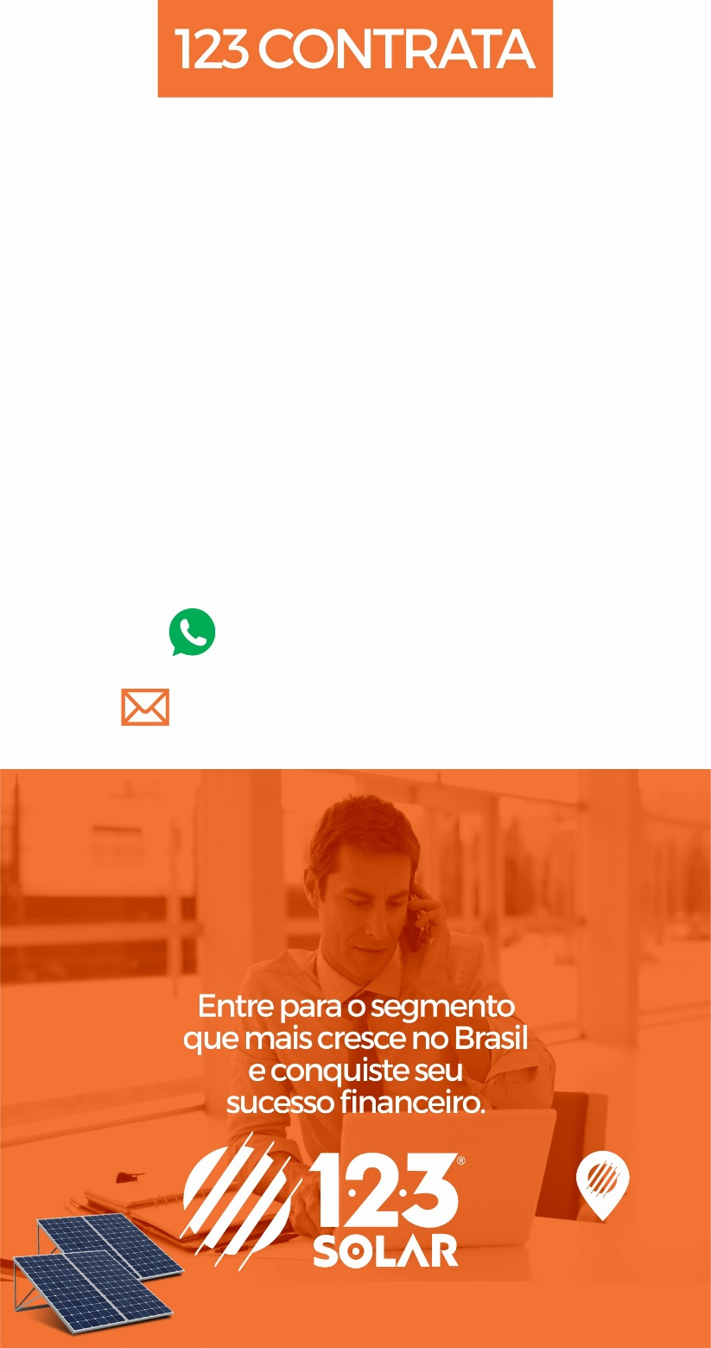
Engenheiro
Eletricista
Requisito:
Ser técnico eletricista certificado
Ter conhecimento na área fotovoltaica
CNH, NR10 NR35
Salário: R$ 1.700,00
+ Periculosidade
(65) 9999-0000
rh@123solar.com.br
Cuiabá

